Slide 1

Psicopatología de la Sensación, Percepción y Representación
Macarena Mena
Magíster en Psicología Clínica.

Slide 2
CLASIFICACIÓN DEL VIVENCIAR PSICOLÓGICO Y PSICOPATOLÓGICO
El método fenomenológico en psiquiatría estará centrado en el análisis de las vivencias.
Fenomenología de las vivencias perturbadas.
Ordenación de nuestra psiquis desde las vivencias denominadas “normales”.

Slide 3
Elementos del vivenciar
Esta denominación alude a lo que se ha llamado elementos básicos constitutivos del aparato psíquico:
-Sensación, percepción y representación
-Pensamiento
-Afectividad
-Psicomotricidad o conación

Slide 4
Instrumentos del vivenciar:
Son factores generales de cuya presencia y operabilidad depende la construcción vivencial:
  Conciencia
  Inteligencia
  Atención
  Memoria
  Orientación

Slide 5
Cualidades fundamentales de las vivencias
Dimensión realidad-irrealidad
Dimensión actividad-pasividad
Dimensión acercamiento-evitación
Dimensión dependencia-independencia

Slide 6

PSICOPATOLOGÍA DE LA SENSACIÓN

Slide 7
SENSACIÓN
Definición:
Se habla de sensación cuando un estímulo que actúa sobre un órgano sensorial llamado receptor es capaz de excitarlo y provocar una reacción de transmisión hacia un centro integrador, que en el caso del hombre es el cerebro.
El cerebro registra dicho estímulo como una experiencia que denominamos sensación.

Slide 8
SENSACIÓN
Características:
Se diferencian entre si de acuerdo al estímulo a que son capaces de responder.
Sin embargo todos los receptores tienen características comunes.
Responden según la ley del todo o nada.
Las diferencias de sensación dependen de las fibras nerviosas, de su número y de la frecuencia de los impulsos de los impulsos transmitidos

Slide 9
SENSACIÓN
Tipos de Sensaciones
:
Retina
  La sensación provocada es la de luz y colores
Células cutáneas
  La sensación provocada es de frío o calor.
Órgano de Golgi
  La sensación provocada es de sonidos y ruidos.
Aparato vestibular:
  La sensación es de equilibrio.
Células gustativas
  La sensación es gustativa.
Células olfativas:
  La sensación es olfativa.
Receptores propioceptivos:
  La sensación es de presión y tensión.
Terminaciones nerviosas libres:
  La sensación es de dolor.

Slide 10
TRASTORNOS DE LA SENSACIÓN
Por lesiones orgánicas:
  Ya sea del órgano sensorial, del nervio aferente, o en la zona de proyección primaria en el cerebro.
a) Amaurosis:
  ceguera
b) Anacusia, hipoacusia:
  sordera
c) Anosmia:
  falta del olfato
d) Ageusia:
  falta del sentido del gusto

Slide 11
TRASTORNOS DE LA SENSACIÓN
e) Hipoestesia, anestesia, hiperestesia, parestesia:
  trastorno de la sensibilidad.
f) Agnosias:
  Existen trastornos de la sensación en relación a la incapacidad de reconocer la sensación presente.
  En este caso no está alterado el órgano de los sentidos, ni la vía aferente, ni la zona de proyección primaria.
  La sensación se tiene pero no se reconoce
  Estos trastornos se llaman agnosias.

Slide 12
TRASTORNOS DE LA SENSACIÓN
g) Sinestesias:
  Una experiencia sensorial real, evoca otra sensación con la cual se liga y fusiona la primera. Ambas adscritas a órganos sensoriales distintos.
  Por ejemplo al escuchar una música se siente un determinado olor.
  Éste puede ser un fenómeno normal, pero se ve en estados psicopatológicos, sobre todo en cuadros exógenos, donde adquieren un carácter inusitado y sorprendente.

Slide 13
TRASTORNOS DE LA SENSACIÓN
4 TIPOS DE AGNOSIA
1. Agnosia óptica
2. Agnosia acústica:
3. Somatognosia:
4. Estereoagnosia:

Slide 14
TRASTORNOS DE LA SENSACIÓN
1. Agnosia óptica: no se reconoce el material visual. Existen 4 formas de agnosia óptica:
  - Agnosia espacial:
    No se reconoce el entorno espacial, no se puede describir la ordenación espacial de la habitación propia o el trayecto de una calle, se hace imposible vestirse porque no se capta la estructura espacial de las vestimentas.
  - Agnosia de objetos y personas:
    No se reconocen objetos y personas, aun cuando se capten el tamaño, forma, la ordenación categorial (ej.: ser humano, animal, casa) y la ordenación espacial.
  - Agnosia de colores:
    No se reconoce el sentido semántico de los colores. Los pacientes se tornan incapaces de ordenar colores iguales pero con tonos diferentes. No comprenden el significado de las luces del tránsito, etc.
  - Agnosia gráfica y de números:
    Hay incapacidad para leer (alexia sensorial) y para contar, sumar, numerar, etc. (alexia para los números).

Slide 15
TRASTORNOS DE LA SENSACIÓN
2. Agnosia acústica:
  No se reconoce el significado de las palabras, o el de ruidos, o de melodías.
3. Somatognosia:
  Se refiere ala incapacidad para reconocer el propio cuerpo.
  - Autoagnosia: incapacidad para reconocer partes del propio cuerpo.
  - Agnosia derecha-izquierda: no se reconoce la lateralidad ni en los objetos ni
  en el propio cuerpo.
  - Anosognosia: no se reconoce una falla funcional en el propio cuerpo (por
  ej.: una parálisis).

Slide 16
TRASTORNOS DE LA SENSACIÓN
4. Estereoagnosia:
  Incapacidad para reconocer objetos mediante el tacto.

Slide 17
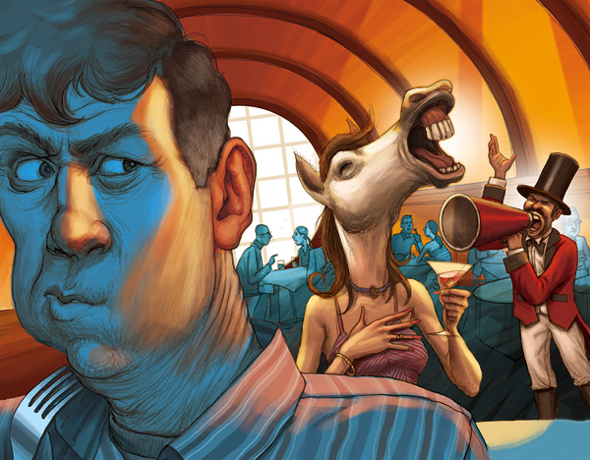
Psicopatología de la Percepción

Slide 18
Percepción
La percepción es el acto de toma de conocimientos de datos sensoriales del mundo que nos rodea.
Ésta constituye un mecanismo a través del cual el hombre adquiere el conocimiento del mundo exterior, o de su propio mundo interior.

Slide 19
Psicopatología de la Percepción
Organización e interpretación de los estímulos que llegan al organismo a través de los órganos de los sentidos.

Slide 20
1.Trastorno de la Percepción:
  1.1Cuantitativos:
-Aceleración de la percepción
-Retardo de la percepción
-Intensificación de la Percepción
-Debilitamiento de la percepción
  1.2Cualitativas:
-Ilusiones
-Alucinación
Ilusiones por inatención
Ilusiones catatímicas
Ilusiones oníricas
En relación al órgano sensorial comprometido:
Alucinación auditivas
Alucinación visuales
Alucinaciones Olfativas y gustativas
Alucinaciones táctiles
Alucinaciones cenestésicas
Alucinaciones cinesticas
Otras alucionaciones
En relación a formas de representación:
Alucinaciones catatímicas
Alucinaciones hipnagógicas
Alucinaciones funcionales
Alucinaciones extracampinas
Alucinosis

Slide 21
TRASTORNOS DE LA PERCEPCIÓN Cuantitativos
1. Aceleración de la percepción
  Cuando existe un aumento del número de unidades de percepción por unidad de tiempo.
Ejemplo:
Una paciente en fase maniaca reaccionaba frente al auditorio localizando rápidamente cualquier movimiento de las personas presentes, que para cualquiera hubiera pasado desapercibido.
Atenta a todos los gestos, percibiendo todos los detalles en las expresiones y en las vestimentas para hacer algún comentario irónico.
Mantenía el diálogo con el entrevistador y al mismo tiempo daba la impresión que registraba los comentarios que hacían en voz baja los asistentes. Entendía rápidamente las preguntas y contestaba sin vacilación.

Slide 22
TRASTORNOS DE LA PERCEPCIÓN Cuantitativos
2. Retardo de la percepción
Cuando existe una disminución del número de unidades de percepción por unidad de tiempo.
Ejemplo:
Una paciente deprimida refiere espontáneamente "me siento muy lenta, me cuesta entender lo que me preguntaban.
Cuando han terminado la pregunta yo todavía estoy captando la primera frase" "antes era más rápida para entender, si hasta las películas de la tele no las puedo seguir".

Slide 23
TRASTORNOS DE LA PERCEPCIÓN Cuantitativos
3. Intensificación de la percepción:
También llamada hiperestesia, los sonidos son vivamente oídos, los colores luminosamente vistos.
Una teja roja parece una llama, el acto de cerrar una puerta retumba como cañonazo, el sonido del viento es tempestuoso.
Ejemplo:
Un paciente bipolar, de actividad pintor, refiere que los cuadros que realiza estando exaltado "son de tonos muchos más ricos y variados.
Cuando estoy deprimido distingo 4 ó 5 variedades de color amarillo. Cuando me pongo maniaco uso como veinte tonalida des que las percibo muy distintas unas de otras".

Slide 24
TRASTORNOS DE LA PERCEPCIÓN Cuantitativos
4. Debilitamiento de la percepción:
La intensidad de la percepción está reducida. Los colores se ven más parejos, el mundo circundante parece más obscuro y apagado, la música se escucha monótona, las comidas sin sabor.
Ejemplo:
Una paciente deprimida señala que su vida ha perdido el atractivo "antes me gustaba salir a caminar por el parque cerca de mi casa, me relajaba, lo encontraba hermoso.
Ahora me parece sin gracia, como si siempre estuviera nublado"

Slide 25
TRASTORNOS DE LA PERCEPCIÓN
Cualitativas
Ilusiones
Es la percepción falseada o distorsionada de un objeto real.
Se clasifican en:
  Ilusiones por inatención
  Ilusiones catatímicas
  Ilusiones oníricas

Slide 26
TRASTORNOS DE LA PERCEPCIÓN
Cualitativas
1. Ilusiones por inatención:
  El debilitamiento de la atención dificulta la captación nítida de las cosas y favorece el error perceptivo.
Ejemplos:
Cuando nos acercamos a una persona extraña pensando que era un amigo.
Cuando leemos una palabra que no estaba impresa en el texto, deformando la percepción de la verdadera.

Slide 27
TRASTORNOS DE LA PERCEPCIÓN
Cualitativas
2.Ilusiones catatímicas:
Pese a que la captación sensorial es perfecta, la carga afectiva predispone a una falsa percepción mediante el agregado de particularidades y atributos que no pertenecen a la sensación real, y que tienen relación con el estado afectivo predominante
Ejemplo: Si un lugar conocido lo recorrimos en la obscuridad con el temor de ser asaltados, de pronto al mirar la rama de un árbol podemos "ver" el brazo de una persona, o al escuchar el ruido de las hojas "oír" pasos que se acercan.

Slide 28
TRASTORNOS DE LA PERCEPCIÓN
Cualitativas
3.Ilusiones oníricas:
La captación sensorial del objeto es perfecta, sin embargo el compromiso de conciencia predispone a una falsa percepción, frente a la cual el paciente reacciona contradictoriamente ya que a ratos logra percibir que se trata de una deformación que él hace de objetos inofensivos que lo rodean.
Ejemplo:
Un conductor cansado maneja de noche. En el trayecto le cuesta mantener la vigilia, a ratos mientras fija su mirada en la carretera ésta la "ve" como un amplio océano sin límites a los costados.

Slide 29
TRASTORNOS DE LA PERCEPCIÓN
Cualitativas
Alucinaciones:
1. En relación al órgano sensorial comprometido:
Alucinación auditivas
Alucinación visuales
Alucinaciones Olfativas y gustativas
Alucinaciones táctiles
Alucinaciones cenestésicas
    Alucinaciones cinéticas
    Otras alucinaciones
2. En relación a formas de representación:
Alucinaciones catatímicas
Alucinaciones hipnagógicas
Alucinaciones funcionales
Alucinaciones extracampinas
Alucinosis

Slide 30
TRASTORNOS DE LA PERCEPCIÓN
Cualitativas
Alucinaciones
La alucinación es una percepción sin objeto real, sin el estímulo externo correspondiente, y con juicio de realidad
El juicio de realidad sobre la alucinación puede oscilar desde la completa certeza (apodíctica) de una realidad, pasando por la duda, hasta considerarlas irreales; en este último caso, preferir emplear el término alucinosis.

Slide 31
Alucinaciones
En relación al órgano sensorial comprometido
1.Alucinaciones auditivas
2.Alucinaciones visuales
3. Alucinaciones olfativas y gustativas
4. Alucinaciones táctiles (hápticas)
5. Alucinaciones cenestésicas
6. Alucinaciones cinéticas
7.Otras alucinaciones

Slide 32
Alucinaciones
1.Alucinaciones auditivas
Las alucinaciones auditivas elementales corresponden a ruidos y sonidos sin significación específica: silbidos, zumbidos, rozamientos, etc.
Ejemplos:
Un paciente esquizofrénico refiere: Todo el día oigo voces. Hablan unas veces en voz alta, otras en voz baja y otras cuchicheando. Yo puedo entenderme con ellos.
Hay como una transmisión de pensamientos por el aire, desde fuera hasta aquí.

Slide 33
Alucinaciones
2. Alucinaciones visuales
Pueden consistir en imágenes inmóviles o en movimiento, e incluso en espectáculos animados, de una trasformación caleidoscópica
Ejemplos:
Un alcohólico en estado delirioso se levanta de la cama y corre por el pasillo asustado. "La pieza está llena de ratones, ratones por todos lados, hasta en las paredes".

Slide 34
Alucinaciones
3. Alucinaciones olfativas y gustativas
Percepción olfativa y/o gustativa sin el estímulo externo correspondiente. Pueden ser placenteras o desagradables. Son frecuentes los efluvios celestiales, los olores putrefactos y los sabores a "venenos".
Ejemplos:
Una paciente epiléptica refería oler incienso cuando al entrar en su pieza se encontraba con Dios.

Slide 35
Alucinaciones
4. Alucinaciones táctiles (hápticas):
Percepción háptica o táctil, sin el estímulo externo correspondiente. Los pacientes experimentan que les agarran, les sujetan, les soplan, les queman, les pinchan, les atraviesan, les hacen cosquillas.
Ejemplos:
  Una paciente esquizofrénica refiere: "clavan en cualquier parte los brujos, son dolidas que pegan cuando se les ocurre...", "maquillan clavadas, agujas entre las piernas...".

Slide 36
Alucinaciones
5. Alucinaciones cenestésicas
Percepción propioceptiva y enteroceptiva, sin el estímulo externo correspondiente.
Se trata de sensaciones de estar pretrificado, desecado, reducido de tamaño, vacío, hueco
Ejemplos:
Que por dentro se es de oro, de piedra. Refieren animales instalados en sus órganos

Slide 37
Alucinaciones
6. Alucinaciones cinéticas
Percepción de movimiento sin el estímulo correspondiente sobre el órgano propioceptor del músculo, es decir, con ausencia de movimiento.
Ejemplo:
Un adolescente bajo efecto de neoprén refiere: "estaba en el campo caminando y bruscamente sentí que me levantaban en el aire y caía. Fue el demonio y sus brujos que hacen hechicerías".

Slide 38
Alucinaciones
7.Otras alucinaciones:
7.1 Alucinaciones catatímicas
  Percepción en ausencia del estímulo externo correspondiente
Ejemplo:
  Una paciente joven gravemente deprimida por el inesperado fallecimiento de su marido refiere: "Estaba sentada frente a la ventana a las 6 de la tarde y de pronto vi que llegaba del trabajo como lo hacía todos los días.

Slide 39
Alucinaciones
7.Otras alucinaciones
7.2 Alucinaciones hipnagógicas e hipnopómpicas:
  Percepción en ausencia del estímulo externo correspondiente, que carece de significado patológico, y ocurre antes de dormirse, hipnagógica, o antes de despertar, hipnopómpica.

Slide 40
Alucinaciones
7.Otras alucinaciones
7.3. Alucinaciones funcionales:
  Percepción en ausencia del estímulo externo correspondiente, pero que se produce durante una percepción normal, gatillada por ésta, y en simultaneidad.
Ejemplo:
  Un paciente, cada vez que oía correr el agua en el lavatorio, escuchaba voces. Cuando cesaba de escurrir el agua, cesaban sus voces. Escuchaba simultáneamente ambos ruidos.

Slide 41
Alucinaciones
7.Otras alucinaciones
7.4 Alucinaciones extracampinas:
  Percepción visual sin el estímulo externo correspondiente, y que es referida, sin embargo, como proveniente de un estímulo óptico que se encuentra fuera de su campo visual.
Ejemplo:
  Una paciente esquizofrénica nos refiere: "Tengo un mono siempre encaramado a mis espaldas. Nunca lo he podido ver, pero se me mete. Es un mono peludo y chico".

Slide 42
Alucinaciones
7.Otras alucinaciones
7.5Alucinosis:
  Consiste en un estado alucinatorio persistente, con la peculiaridad de que no despierta ninguna interpretación delirante. El individuo reconoce el carácter patológico del fenómeno.
Ejemplos:
  Paciente alcohólico deteriorado se quejaba de escuchar voces con cierta frecuencia, que lo sacaban de su tranquilidad y lo desesperaban, "vienen de afuera, pero no hay nadie, yo sé que no es normal, no se pasan y no se qué hacer. Me llaman, se ríen y hablan

Slide 43
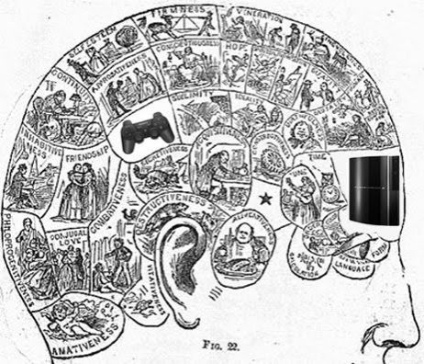
Psicopatología de la Representación

Slide 44
Representaciones.
Definición:
  Son imágenes surgidas en la conciencia, reconocidas como un producto de sí mismo, son íntimas, carecen de vivacidad y nitidez, dependen totalmente de la actividad psíquica y se modifican por la voluntad.

Slide 45
Representaciones.
Características:
  La representación es la materia prima con que trabaja el pensamiento.
  Los objetos concretos y determinados se viven como percepciones y se actualizan en forma de representaciones.
  La representación a diferencia de la percepción, se refiere a algo anteriormente percibido, o a algo inventado.

Slide 46
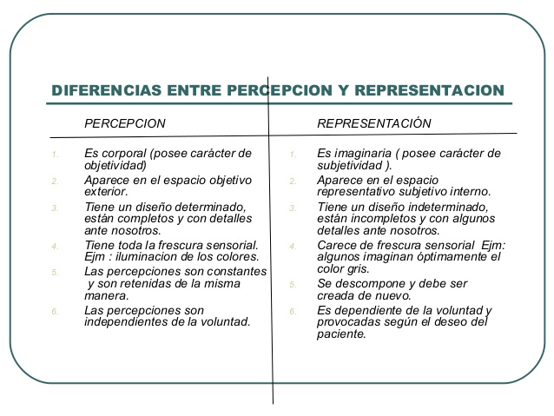

Slide 47
Tipos de representaciones:
1. Representación mnémica:
  Es la representación de un recuerdo evocado por la memoria.
Representaciones de la fantasía:
  Se trata de una representación que no obedece a la existencia de algo real y es una creación producto de la imaginación del individuo.

Slide 48
Trastorno de la Representación:
Pseudoalucinaciones verbales
Pseudoalucinaciones visuales
Pseudoalucinaciones verbomotoras
Pseudoalucinaciones del recuerdo
Pseudoalucinaciones

Slide 49
La pseudoalucinación
Es una representación que no tiene base en una percepción real externa, sino en una “percepción” imaginaria, subjetiva e interna.
Cumple con:
  Son imaginarias
  Subjetivas de diseño poco nítido.
  No tienen frescura sensorial de percepción
  No son retenidas con facilidad
  Son influenciables por la voluntad
Producidas con un sentimiento de actividad y no de pasividad.
Jasper: lo exclusivo de ellas son el ser imaginarias y subjetivas.

Slide 50
TRASTORNOS DE LA REPRESENTACIÓN
1) Pseudoalucinaciones verbales: Pseudoalucinaciones de contenido verbal. El sujeto oye su propio pensamiento, las define como "voces interiores", "murmullos intrapsíquicos", "eco del pensamiento", "pensamiento sonoro". A veces puede ser la voz de alguien presente, pero oídas siempre en su propio pensamiento, en su espacio imaginario. Algunos enfermos declaran oír una "voz sin sonido", una voz "telepática", "mnemotécnica", "una voz de alma a alma", como si "me hablaran dentro de la cabeza".
Las viven, como fenómenos psíquicos extraños que les son impuestos, y se acompañan de "trasmisión de pensamiento", "robo del pensamiento" y "manejo del pensamiento".

Slide 51
TRASTORNOS DE LA REPRESENTACIÓN
2) Pseudoalucinaciones visuales:
  Son pseudoalucinaciones de contenido visual, que como dijimos, también son clasificadas como representaciones normales, llamadas eidéticas.
  A veces son representaciones mentales en forma de ensueños, o de escenas, o de imágenes extraordinariamente intensas (pseudoalucinaciones de Kandinsky); a veces el enfermo puede ver, con los ojos cerrados, letras, palabras, frases (pseudoalucinaciones visuales literale,,) v otras veces se trata de ideas o de contenidos de la conciencia.

Slide 52
TRASTORNOS DE LA REPRESENTACIÓN
3) Pseudoalucinaciones verbomotoras:
Son trastornos de la representación del lenguaje interior. El paciente experimenta la sensación de que por su intermedio están hablando otras personas que harían uso de su pensamiento, cuerdas vocales, labios y lengua. Originalmente descritas por Seglás, distinguió tres grados:
1. El enfermo tiene la "sensación" de los movimientos articulatorios del lenguaje.
2. El enfermo esboza movimientos de los labios y de la lengua.
3. El enfermo habla a pesar suyo.

Slide 53
TRASTORNOS DE LA REPRESENTACIÓN
4. Pseudoalucinaciones del recuerdo:
  Representaciones que se dan con el sentimiento claro de ser recuerdos de una supuesta vivencia anterior, mientras que en verdad no recuerdan nada sino que todo es productividad actual referida al pasado.

Slide 54
Deriva de Trastorno Percepción
Menos frecuentes de pac. psiquiátricos
La objetividad y realismo sensorial los lleva a dudar de que los otros no lo sepan:
“los oigo como a ud”, “ en este momento habla de ahí”.
El pac. las distingue sobre las otras percepciones, no porque su naturaleza sea distinta, sino porque le informa de algo nuevo, insólito, completamente ignorado hasta el momento.
Carácter vivencial como fenómeno insólito.
Alucinaciones
verdaderas
Tiene corporeidad y aparece en espacio objetivo externo.
Tiene todos los caracteres de la percepción pero no es vivida como una realidad; pac. advierte que son distintas a la realidad.
No se asemeja a percepciones habituales, es de naturaleza distinta.
Carácter vivencial como fenómeno ajeno.
Alucinosis
Deriva de Trastorno Representación.
Más frecuentes T. sensoperceptivo de pac. Psiquiátricos.
No tiene corporeidad.
Aparece en espacio subjetivo interior.
Clara existencia de delirio anterior al fenómeno.
La perfecta identificación del sujeto con su contenido.
Vaguedad y poco realismo de las fuentes sensoriales.
Carácter vivencial como fenómeno impuesto.
Pseudoalucinaciones

Slide 55
